Slide 1
Государственное учреждение образования
«Гимназия №2 г. Солигорска»
Людмила Антоновна Ларчик
Учитель истории и обществоведения высшей квалификационной категории
Урок Всемирной истории в 8 классе
Тема урока : «Превращение США в мировую державу»

Slide 2


Slide 3


Slide 4


Slide 5


Slide 6
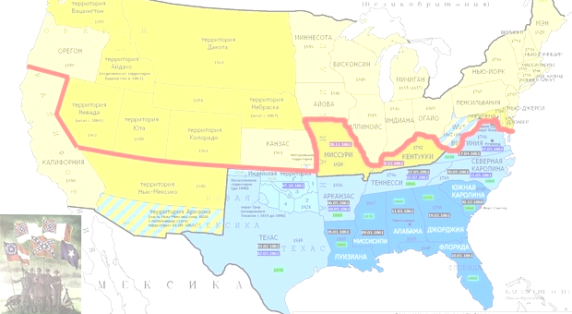
США накануне Гражданской войны
1. 4-е место среди ведущих индустриальных держав мира;
2. Неравномерное развитие Севера и Юга;
3. Обострение противоречий между буржуазией Севера и плантаторами Юга;
4. Обострение противостояния между фермерами Севера и плантаторами Юга
за Западные земли;
1854 г. возникла Республиканская партия, которая выражала
интересы промышленной буржуазии, фермеров и рабочих.
Большинство республиканцев требовали отмены рабства.
Авраам Линкольн «Дом, расколотый надвое, не может устоять... страна не может наполовину быть рабовладельческой, наполовину свободной».

Slide 7

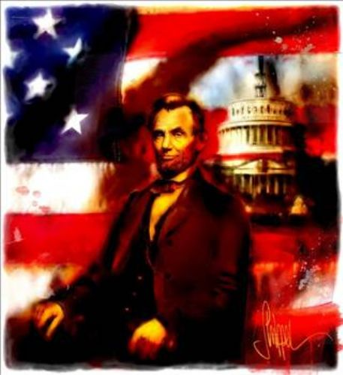
Какие важные
события происходили
в политической жизни страны?

Slide 8
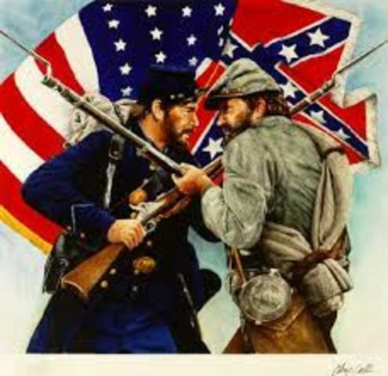
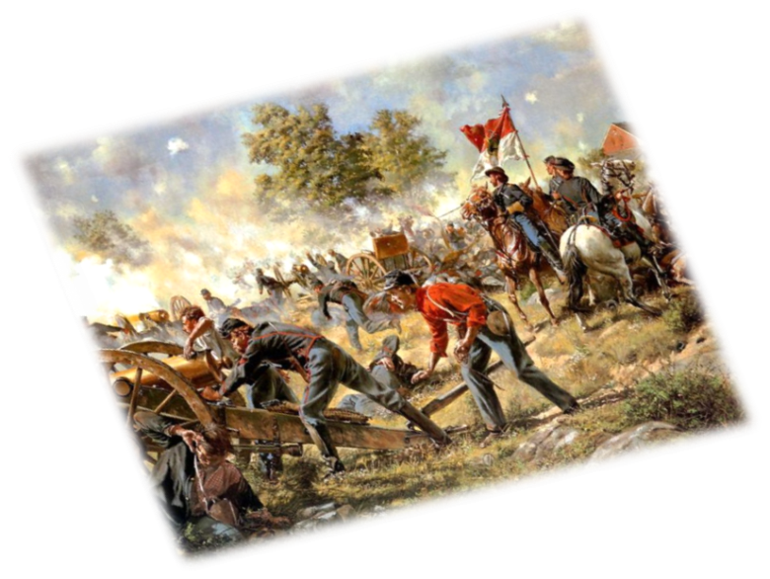
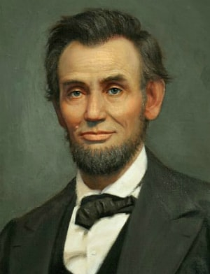
1857г.- Верховный суд США постановил, что раб остаётся рабом в любом штате.
1854г.- создание Республиканской партии;
1860г.- избрание президентом США Авраама Линкольна;
Февраль –
май 1861г. . - образование Конфедерации;
Апрель 1861г.- первые столкновения
войск Севера и Юга;

Slide 9
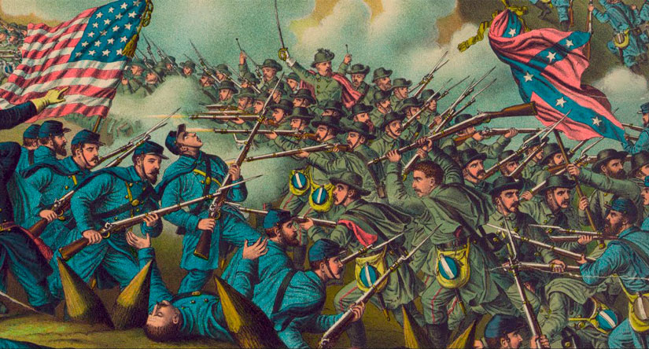
Причины гражданской войны
Рабство мешает развитию капитализма;
Борьба фермеров и плантаторов за Западные земли;
Борьба за власть между буржуазией Севера и плантаторами Юга;

Slide 10
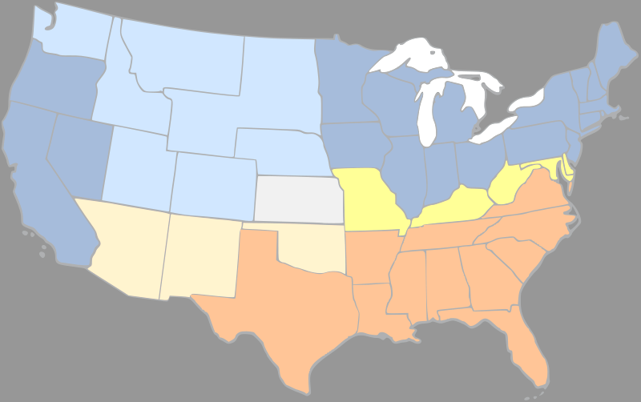
Работа с картой!
Назовите территории США, в которых
решение вопроса о допущении рабства
предоставлялось самому населению.
Перечислите рабовладельческие штаты и
штаты свободные от рабства;
Какие штаты создали в 1861г. Конфедерацию?

Slide 11


Slide 12

Июль 1861г. – северяне разбиты при Манассасе;
Октябрь 1861г. – поражение северян под Вашингтоном;

Slide 13


Slide 14


Slide 15
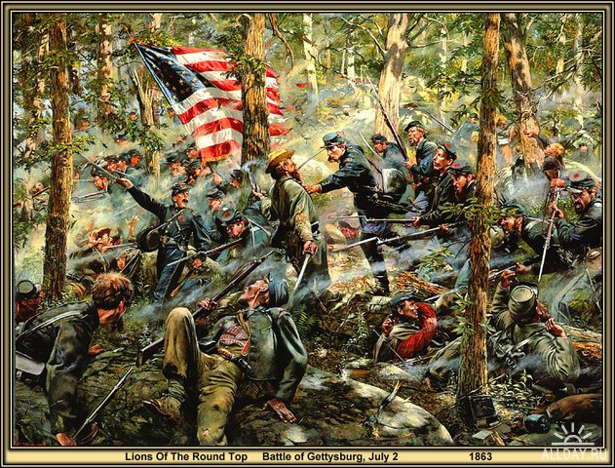
Введение всеобщей воинской повинности;
Принятие Гомстед-акта;
Прокламация об освобождении рабов без выкупа с 1 января 1863г.;
Очищение военных штабов северян от сторонников Конфедерации;
Это дало возможность:
Привлечь к участию в войне широкие народные массы;
Увеличить армию Севера до 2,8 млн. человек;
Привлечь на сторону северян чернокожих рабов;

Slide 16
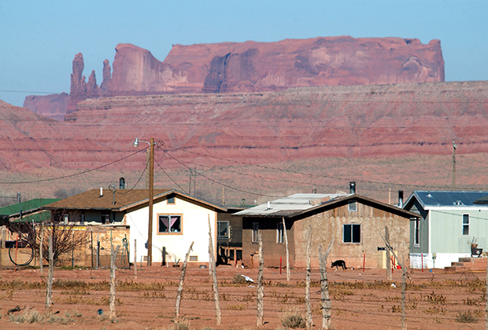
Результаты войны
Бурное развитие промышленности и сельского хозяйства;
К концу XIXв. США стали самой богатой страной мира;
3. Уровень жизни населения стал выше, чем в любой стране;
Повышение заработной платы рабочих;
НО:
Сохраняется дискриминация индейцев и чернокожих;
Создание резерваций для индейцев;

Slide 17

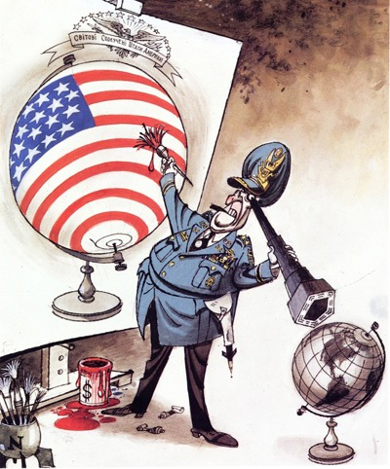
Как отражают внешнюю политику США выражения:«Америка для амерниканцев»
и «Америка для США»?

Slide 18
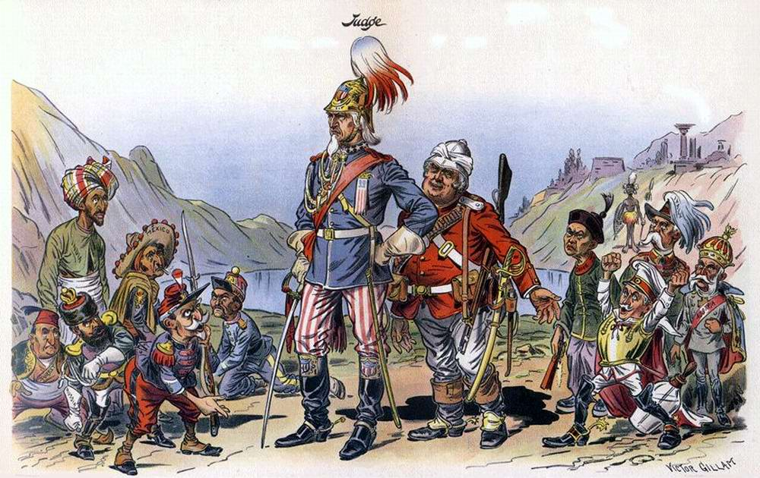
В конце XIX в. были захвачены принадлежавшие Испании Куба, Пуэрто-Рико и Филиппины.
США проводят политику, направленную против независимых латиноамериканских государств.
С помощью экономического влияния, а если надо было, то и военной силы, американская буржуазия установила финансовый и политический контроль над большинством латиноамериканских стран.
Огромную прибыль ей принесла Первая мировая война, развернувшаяся в Европе в 1914—1918 гг
Карикатура работы Виктора Джильяма
«Новый гигант среди великих наций» (1898 год)

